Slide 1

Le stablecoin e il futuro dei pagamenti digitali
30 ottobre 2025, Salone dei Pagamenti

Slide 2
Agenda
12:00-12:10
Welcome: Introduzione e trend del mercato dei pagamenti
Enrico Ugoletti, Payments and Technology Transformation Leader Italia, EY
12:10-12:20
Stablecoin in focus: orientarsi nel nuovo panorama finanziario digitale (ricerca EY)
Andrea Chiarello, Cards & Payments Business Transformation Leader Italia, EY
12:20-12:30
Il nuovo contesto Europeo tra MiCAR ed Euro Digitale
Giuseppe Perrone, Technology Consulting AI&Data Leader Italia, EMEIA Blockchain Leader, EY
12:30-12:55
Panel
Mico Curatolo, Head - DLT & Digital Assets Competence Center, Banca Sella
Thibault Pelé, Head of Product, Digital Currency & Stablecoin, Worldline
Vincenzo Sibio, Head of Treasury, ITA Airways
Modera: Enrico Ugoletti, Italy Financial Services Technology Strategy & Transformation Leader, EY
12:55-13:00
Q&A

Slide 3



Con voi oggi
Enrico Ugoletti
Giuseppe Perrone
Andrea Chiarello
Partner EY Italia
Payments Leader | Technology Transformation Leader
Partner EY Italia
AI&Data Leader Italy | Blockchain Leader EMEIA
Senior Manager EY Italia
Cards & Payments Business Transformation Leader Italia
Email: enrico.ugoletti@it.ey.com
Mobile: +39 3346509428
Email: giuseppe.perrone@it.ey.com
Mobile: +39 3665787624
Email: andrea.chiarello@it.ey.com
Mobile: +39 3462372815

Slide 4
I TREND DEL MERCATO DEI PAGAMENTI
01

Slide 5
Il mercato dei pagamenti globali sta subendo un’importante trasformazione guidata dai pagamenti «New Digital», alternativi alle soluzioni tradizionali
Volume transazioni “non cash”
Percentuale di pagamenti con carta nelle transazioni “non cash”
1.44B
2023
3.54B
2029F
57%
2023
47%
2029F
VOLUME TRANSAZIONI NON CASH
2023-2029F (in bln)
UTILIZZO METODI DI PAGAMENTO (%)
2023-2029F
3.540,3
Instant Payments +
E-money wallets
NEW DIGITAL
Direct Debits
1.976,9
1.684,6
Credit Transfers
1.438,8
TRADITIONAL
Cards
(Credit, Debit, prep)
Checks
Le stablecoin e il futuro dei pagamenti digitali | Salone dei pagamenti | 30 ottobre 2025
Fonte: ECB Statistical Data Warehouse; BIS Statistics Explorer; Countries’ central bank annual reports

Slide 6



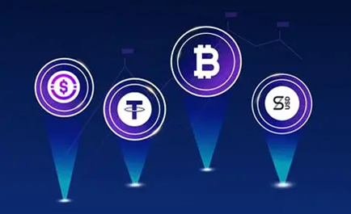



Il mercato dei pagamenti è in piena trasformazione, spinto da nuove forze che ne ridefiniscono le dinamiche
INFRASTRUCTURE
MODERNIZATION
PAGAMENTI
REAL TIME
PAGAMENTI
CROSS BORDER
DIGITAL ASSETS
BASED PAYMENT
Passaggio dai sistemi legacy a piattaforme digitali basate sul cloud e AI, abilitando modelli di pagamento innovativi
Accelerazione delle transazioni con trasferimenti istantanei, guidati da regolamentazione e innovazione tecnologica
Trasferimenti globali più rapidi e meno costosi attraverso partnership fintech e trasformazioni infrastrutturali
Abilitare pagamenti istantanei, a basso costo e programmabili con portata globale e capacità di regolamento 24/7
127%
ALTERNATIVE PAYMENT METHODS (APM)
AGENTIC
AI
RISK
MANAGEMENT
crescita della capitalizzazione delle criptovalute dal 2023 al 2024
1
72%
degli investitori in asset digitali li considera chiave per il proprio
portafoglio
2
Espansione delle opzioni di pagamento tramite wallet, trasferimenti account-to-account (A2A) e soluzioni BNPL
L’evoluzione dai pagamenti embedded all’agentic commerce
Miglioramento della prevenzione delle frodi e della conformità per proteggere i ricavi
$9.9Tn
volume di transazioni di Stablecoin negli ultimi 12 mesi
3
Fonte: Trends shaping the global payments landscape in 2025 and beyond (Agosto 2025)
Revisione dell’anno 2024 & prospettive per il 2025 (Dicembre 2024)
How investors make digital assets part of their lives|EY (Luglio 2024) Overview | Visa Onchain Analytics Dashboard (Ottobre 2025)
2
1
3
Notes:
In questo scenario di trasformazione del settore, emergono otto trend fondamentali che stanno ridefinendo il panorama dei pagamenti

Slide 7









Tra i principali trend di settore ci sono i digital asset che stanno trasformando i pagamenti evolvendo la moneta tradizionale
CBDC - CENTRAL BANK DIGITAL ASSET
MONETA DIGITALE LEGALE, una valuta fiat
Emessa e garantita da una banca centrale
Destinata a essere utilizzata da cittadini, aziende o istituzioni come mezzo di pagamento, unità di conto con lo stesso valore del denaro tradizionale e riserva di valore (solo istituzioni)
$9,9 Tn
Volumi di transato in Stablecoin negli ultimi 12 mesi
>50%
Incremento volumi di Stablecoin YoY negli ultimi 12 mesi
2,0 Bln
Totale Transazioni in Stablecoin negli ultimi 12 mesi
$250+ Bln
Totale Market Cap Stablecoin
STABLECOIN
VALUTA DIGITALE progettata per mantenere un valore stabile nel tempo, ancorata a una valuta fiat (es. 1 USDC ≈ 1 USD), un bene reale o un altro asset digitale (es. Ethereum)
Emessa e garantita da società private
Utilizzata per pagamenti, trasferimenti, DeFi, copertura dal rischio
USDC
CRYPTO CURRANCY
VALUTA DIGITALE decentralizzata
Non controllata da un’autorità centrale, ma da una rete distribuita
Con transazioni dirette tra utenti, senza intermediari
(Nella maggior parte dei casi) con un'offerta massima definita (controllo della creazione di nuove unità)
PYUSD
USDT
MAJOR STABLECOIN
FDUSD
USDP
USDGD
7
Le stablecoin e il futuro dei pagamenti digitali | Salone dei pagamenti | 30 ottobre 2025
Fonte: Overview | Visa Onchain Analytics Dashboard (Ottobre 2025)

Slide 8
STABLECOIN IN FOCUS: orientarsi nel nuovo panorama finanziario digitale (ricerca EY)
02

Slide 9
La ricerca volta a rilevare come le stablecoin sono percepite, ha coinvolto 350 intervistati tra Corporate (#250) e Financial Institution (#100)
OBIETTIVO E METODOLOGIA
DETTAGLIO PARTECIPANTI
COSA ABBIAMO FATTO
Per comprendere meglio come Corporate e Financial Institution percepiscono le stablecoin — includendo lo stato attuale dei pagamenti, i casi d’uso, i benefici e le sfide attese, i piani di implementazione e le proposte di valore per i clienti — il team EY ha condotto un sondaggio su 350 intervistati
QUANDO
Il sondaggio si è svolto dal 10 al 24 giugno 2025, dopo l’approvazione del GENIUS Act da parte del Senato USA (17 giugno 2025)
PARTECIPANTI
DISTRIBUZIONE GEOGRAFICA
DIMENSIONE FATTURATO ($)
CANADA
$51B+
$100M-$500M
ASIA
5%
11%
8%
$501M-$1B
15%
10%
17%
$11B-$50B
25%
EMEA
63%
34%
0%
12%
AMERICA LATINA
$2B-$5B
US
$6B-$10B
SETTORE
COPRORATE
SETTORE FINANCIAL INSTITUTION
AUDIENCE
CFO
CTO
CIO
RESPONSABILI BLOCKCHAIN/ DIGITAL ASSET
CAMPIONE
100 Financial Institution
250 Corporate
DISTRIBUZIONE
Manufacturing
Altro
Altro
Wealth Mngmt
7%
28%
21%
9%
Banking
Capital Markets
31%
14%
8%
18%
Technology
Retail
9%
6%
15%
24%
10%
Payments
Energy & Utilities
Transportation
Asset Mngmt
Healtcare

Slide 10
Il 100% delle Corporate e Financial Institution conosce le stablecoin, il 13% le utilizza già, e il 54% di chi non le usa prevede di iniziare nei prossimi 6–12 mesi
ORGANIZZAZIONI CHE HANNO UTILIZZATO STABLECOIN
Tra i non utilizzatori (n=305), il 54% prevede di introdurre l’impiego di stablecoin entro i prossimi 6–12 mesi
n=350
n=250
n=100
54%
13% ha utilizzato Stablecoin
12,0%
1,0%
8,0%
1,0%
22,0%
1,0%
Tra le organizzazioni con ricavi >50b$, il 96% prevede di adottare o utilizzare stablecoin tra il 2026 e il 2027
96%
87,0%
91,0%
77,0%
Tra gli operatori del settore finanziario, il 91% ha indicato che le stablecoin diventeranno una priorità strategica
91%
TOTALE
CORPORATE
FINANCIAL INSTITUTIONS
Tra i non utilizzatori (n=305), il 77% delle aziende del settore energy e utility ha dichiarato che le stablecoin saranno oggetto di maggiore attenzione e discussione
Sì, utilizziamo attivamente le stablecoin per pagamenti o altri casi d’uso
77%
Sì, in passato, abbiamo usato stablecoin ma non le utilizziamo più attivamente
No, conosciamo le stablecoin, ma non le abbiamo mai utilizzate

Slide 11
Tra gli USER, le principali applicazioni delle stablecoin riguardano i pagamenti cross border con il 41% che dichiara un risparmio di costi superiore al 10%
CASI D’USO IN CUI SONO STATE IMPIEGATE LE STABLECOIN
PERCENTUALE DI RISPARMIO SUI COSTI REGISTRATO
Pagamento fornitori cross border
62%
Accettazione pagamenti business cross border
53%
31-50%
<5%
21-30%
Cash management cross border
44%
41% registra un saving di costo >10%
Accettazione pagamenti consumer
44%
Pagamento sub-merchant
42%
Accettazione pagamenti business domestici
40%
11-20%
36%
5-10%
Pagamento fornitori domestici
STABLECOIN UTILIZZATE
77%
59%
45%
36%
14%
9%
5%
USD Coin
USDT (Tether)
EURC (Euro Coin)
PYUSD (Paypal)
USDS/DAI
USDe /Ethena USD)
FDUSD (First Digital USD)

Slide 12
CORPORATE | L’87% delle corporate ritiene che le stablecoin possano rappresentare un vantaggio competitivo
PERCEZIONE DEL VANTAGGIO COMPETITIVO DERIVANTE DALL’ADOZIONE DELLE STABLECOIN
ASPETTI DI INTERESSE NELL’UTILIZZO DI STABLECOIN
IMPORTANZA DEL SUPPORTO AI PAGAMENTI IN STABLECOIN DA PARTE DELLA FINANCIAL INSTITUTION ATTUALE
78%
52%
40%
41%
45%
34%
29%
29%
7%
12%
9%
12%
1%
Si, un grande vantaggio
In qualche modo vantaggioso
Probabilmente non vantaggioso
No, nessun vantaggio
Riduzione costi
Pagamenti cross border
Settlement 24/7
Stream di ricavo
Trasparenza
Critico
Importante ma non vincolante
Aperto a nuovi provider
Non sicuro
Organizzazioni che prevedono di adottare stablecoin entro i prossimi 12 mesi
Organizzazioni che individua nei pagamenti cross-border il principale caso d’uso
Organizzazioni implementerebbero stablecoin tramite il proprio istituto bancario
54%
77%
63%
81%
Organizzazioni che stanno valutando il ROI dell’adozione delle stablecoin
49%
Organizzazioni che valuta l’accettazione dei pagamenti business cross border
68%
Organizzazioni che utilizzerebbero una stablecoin emessa dal proprio istituto bancario

Slide 13
FINANCIAL INSTITUTION | stanno principalmente valutando lo sviluppo di servizi di on/off-ramp e di infrastrutture per wallet (56% ognuno)
SERVIZI LUNGO LA VALUE CHAIN DELLE STABLECOIN CONSIDERATI PER LO SVILUPPO FUTURO
MODALITÀ DI SVILUPPO DELL’INFRASTRUTTURA PER LE STABLECOIN
PERCEZIONE SULLA QUOTA DI PAGAMENTI GLOBALI CHE SARÀ EFFETTUATA TRAMITE STABLECOIN ENTRO IL 2030
On/off ramp provider
56%
53%
56%
46%
Wallet infrastructure
56%
34%
Investement management
49%
16%
13%
9%
5%
1%
Connettività API
49%
Ibrido (in house e vendor)
Wallet terzo
SaaS provider
In house
Altro
< 5%
5% - 10%
11% - 25%
26% - 50%
Payment rail
30%
Reserve custodian
27%
FIs che intende utilizzare una combinazione tra licenze interne e di partner terzi
Quota di pagamenti cross border che le FIs ritiene che gestirà tramite stablecoin nel 2030
43%
10%
Liquidity provider
24%
30%
FIs che dichiara di voler utilizzare solo la licenza di un partner terzo
68%
FIs che dichiara che il motivo principale di interesse è la rapidità di settlement
Issuer
16%

Slide 14

I key take away della ricerca condotta da EY sulle Stablecoin
1
2
3
SI PREVDE UN CRESCETE UTILIZZO DI STABLECOIN…
…PRINCIPALMENTE PER TRANSAZIONI CROSS BORDER…
…CON L’OBIETTIVO DI RIDURRE TEMPI E COSTI
Le Stablecoin sono utilizzate del 13% tra le Financial Institution e le Corporate a livello globale; mentre il 54% delle organizzazioni che oggi non utilizzano Stablecoin prevede di farlo nei prossimi sei-dodici mesi
Il 41% delle organizzazioni che hanno utilizzato Stablecoin ha riportato un risparmio sui costi superiore al 10%, dovuto principalmente all'efficienza dei pagamenti cross border
La riduzione dei costi di transazione (52%) e la maggiore rapidità dei pagamenti cross border (45%) sono i principali fattori che determinano l'interesse delle organizzazioni
4
5
6
LE FI SONO IL PARTNER ELETTIVO PER QUESTE APPLICAZIONI…
…CON UN NUMERO CRESCENTE DI FI CHE OFFRE QUESTA TIPOLOGIA DI SERVIZI…
…SEBBENE PERMANGA INCERTEZZA SUL SULLA NORMATIVA
Le Corporate si rivolgono ai loro partner bancari tradizionali per accedere a nuovi metodi Stablecoin. Per soddisfare questa esigenza, il 79% degli istituti finanziari prevede di avvalersi di terzi per la creazione dell'infrastruttura
Le Financial Institution prevedono che dal 5% al 10% dei pagamenti globali utilizzerà Stablecoin entro il 2030. Inoltre il 15% offre già servizi di Stablecoin ed il 57% intende esplorare attivamente le opportunità
Il 73% delle organizzazioni ha indicato la mancanza di chiarezza normativa come uno dei principali ostacoli all'adozione
FOCUS PROSSIMA SEZIONE

Slide 15
IL NUOVO CONTESTO EUROPEO TRA MICAR ED EURO DIGITALE
03

Slide 16






A livello internazionale il quadro normativo sulle stablecoin sta accelerando rapidamente, e l’Europa si distingue con la MiCAR come pioniera a livello globale
Il Canada è stato il primo Paese al mondo a emanare una legislazione sui cripto-asset. Dal 2017 ha sviluppato un meccanismo di autorizzazione, un quadro AML/CFT e regolamenti per la protezione dei consumatori.
Il Consiglio Europeo ha approvato il disegno di legge sul mercato dei cripto-asset (MiCA) nel 2023.
Le criptovalute sono legali ma non possono essere utilizzate per i pagamenti. Nonostante l'ambiguità giuridica, la Russia ha un mercato interno attivo di criptovalute, che si colloca al 13° posto nell'indice di adozione globale
Sebbene la Cina abbia legalmente vietato l'attività di cripto-asset all'interno dei suoi confini, l'adozione non è stata frenata. Inoltre, nel dicembre 2022 è stata lanciata una nuova piattaforma di trading di NFT, con il sostegno dello Stato.
Le vendite e lo scambio di criptovalute sono generalmente legali, anche se certi asset digitali possono essere considerati “securities” e quindi soggetti alla regolamentazione della SEC, mentre altri sono regolati da altri enti come la CFTC. Nel 2025 sono state approvate leggi federali che aumentano la chiarezza sul tema degli stablecoin (GENIUS Act) e sulla distinzione fra commodity e security (CLARITY Act).
Il governo indiano ha indicato l'intenzione di tassare le criptovalute, senza però averne confermato la legalità. Il mercato attivo delle criptovalute in India si è classificato al primo posto nell'indice globale di adozione delle criptovalute.

Slide 17
La MiCAR sta creando le condizioni normative per una adozione sicura e regolata delle stablecoin
LE STABLECOIN NELLA MiCAR
Gli EMT sono riconosciuti come strumenti di pagamento affidabili la cui emissione è affidata a banche e IMEL
Il Regolamento (UE) 2023/1114 (“MiCAR”) non usa direttamente il termine stablecoin, ma disciplina due categorie di cripto-attività che rientrano nel concetto più ampio di stablecoin:
E-Money Tokens (EMT): Token che fanno riferimento al valore di una singola valuta ufficiale (es. euro, dollaro) e che sono considerati moneta elettronica ai sensi della Direttiva EMD2
Asset-Referenced Tokens (ART): Token che fanno riferimento a più attività o valori, come un paniere di valute, materie prime o altri asset
Pubblicazione in Gazzetta Ufficiale UE
Giugno 2023
TOTALE ISSUER EMT
15
Provider
di EMT attivi
DISTRIBUZIONE GEOGRAFICA
3
2
2
Applicazione delle norme su ARTs e EMTs
Giugno 2024
2
2
1
ROADMAP
1
1
1
Applicazione generale della MiCAR
Dicembre 2024
TOTALE EMT IN USO
23
EMT
in circolazione
13
Euro Token
8
USD Token
Fine periodo transitorio per operatori già attivi
Luglio 2026
1
GBP Token
1
CZK Token

Slide 18









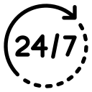



Nonostante un quadro normativo ormai definito, le stablecoin in dollari continuano a dominare il mercato globale
Le euro stablecoin nel panorama globale
La principale inziativa in euro stablecoin
9 GRANDI BANCHE EUROPE HANNO UNITO LE FORZE PER LANCIARE UNA STABLECOIN IN EURO
QUOTA MERCATO EURO STABLECOIN¹
CRESCITA DEL MERCATO EURO STABLECOIN²
VOLUMI MENSILI 2024³
0,15%
+30%
300M$
Vs 99% dollaro stablecoin
Vs 13,5% dollaro stablecoin
Vs 13,4B$ dollaro stablecoin
EMISSIONE PREVISTA
H2 2026
FINALITÀ
Rispondere ad un mercato dominato dagli USA, supportare l’autonomia strategica e colmare il gap temporale del Digital Euro.
RISCHI DI MERCATO
RISCHIO DOLLARIZZAZIONE DIGITALE
PERDITA SOVRANITÀ MONETARIA E DI INFLUENZA GEOPOLITICA
EFFETTO SOSTITUTIVO SUL SISTEMA DEI PAGAMENTI EUROPEO
FRAMMENTAZIONE DEI CONTROLLI AML
Pagamenti internazionali 24/7
Abilitante di nuovi servizi (es. wallet)
Basata su tecnologia blockchain
Conforme alla normativa MiCAR
Fonte: 1. Coingecko; 2. Ainvest; 3. Cointelegraph;
4-Stablecoin surge: Reserve-backed cryptocurrencies are on the rise | World Economic Forum

Slide 19






La nascita di una stablecoin europea pone un interrogativo inevitabile: rappresenta una minaccia o un complemento per l’euro digitale?
DIGITAL EURO
SOVRANITÀ EUROPEA
UTILIZZO GRATUITO
INTEGRAZIONE DEL CONTANTE
«Le stablecoin private regolamentate e il progetto del digital euro non sono visti come alternativi tra loro, ma come elementi complementari nel più ampio ecosistema europeo dei pagamenti»
COMPETITIVITÀ GLOBALE
INCLUSIONE FINANZIARIA
INCENTIVO ALL’INNOVAZIONE
SICUREZZA E RESILIENZA
MERCATO UNICO PIÙ INTEGRATO
La BCE mira a garantire stabilità e fiducia nella moneta della banca centrale
Sta sviluppando un euro digitale per i pagamenti e le transazioni
I progetti “Pontes” e “Appia” puntano a creare ecosistemi finanziari innovativi entro il 2026
INVESTIGATION PHASE
(Ott. 2021 – Ott. 2023)
PREPARATION PHASE
(Nov. 2023 – Set. 2025)
1
2
SECOND PHASE
(2026 - 2027)
POSSIBILE LANCIO
(2028)
3
4

Slide 20

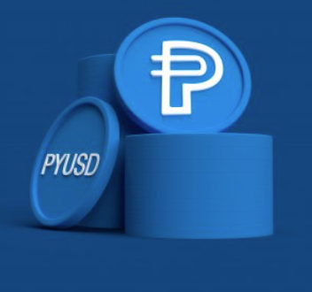
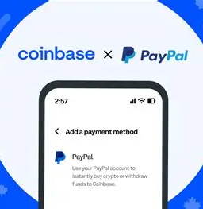

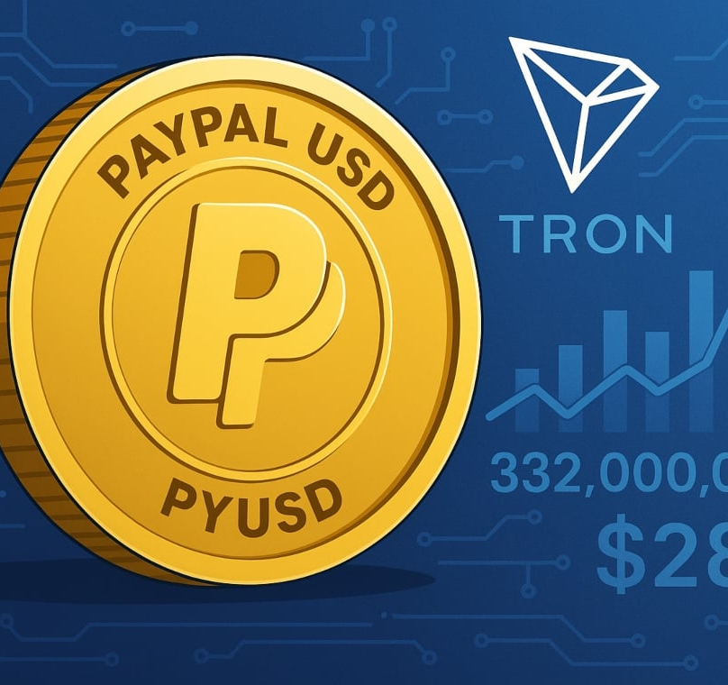




L’esperienza EY nei pagamenti tramite Stablecoin
EY ha supportato lo sviluppato di una soluzione di incasso fatture di PayPal utilizzando la stablecoin PYUSD, basata su Ethereum, tramite il prodotto Digital Currency Hub di SAP, per dimostrare le possibilità di utilizzo delle tecnologie di pagamento su blockchain anche in ambito business
Emissione delle fattura da EY a PayPal
Esecuzione del pagamento tramite PYUSD utilizzando DCH
Transazione ricevuta tramite conto PayPal/EY Coinbase Prime
Creazione dell’estratto conto da parte di SAP DCH
Conversione della PYUSD in USD da parte della tesoreria EYUS
BENEFICI
Riduzione dei costi di transazione
Disponibilità 24-7
Pagamenti cross-border disintermediati

Slide 21
PANEL
05

Slide 22




Vincenzo Sibio
Thibault Pele
Mico Curatolo
Head of Treasury, ITA Airways
Head of Product Digital Currency, Worldline
Head - DLT & Digital Assets Competence Center, Banca Sella
modera
Enrico Ugoletti
Partner EY Italia

Slide 23
Q&A

Slide 24
Grazie

Slide 25



I regolatori globali accelerano per la definizione di normative sull’introduzione e l’utilizzo delle stablecoin
La crescita globale delle stablecoin spinge i regolatori a introdurre norme comuni su riserve, rimborso e custodia, ma le differenze locali creano frammentazione normativa; EY aiuta le aziende a navigare questo contesto complesso
PANORAMICA GLOBALE
FOCUS EUROPEO
I regolatori USA, UE, Asia e Medio Oriente stanno sviluppando regimi dedicati, tutti però accomunati da 3 elementi principali
Fine periodo transitorio
per operatori esistenti
Luglio 2026
Riserva piena
a copertura delle stablecoins
Dicembre 2024
MICA effettivamente in vigore per CASPs
Roadmap sviluppi
Key element
Diritto di rimborso
chiaro
Regole per ARTs e EMTs applicabili
Giugno 2024
Custodia sicura
degli asset dei clienti
Giugno 2023
MICA pubblicato ed entrato in vigore
Fonte: Global approaches to stablecoin regulation (Luglio 2025 )

Slide 26

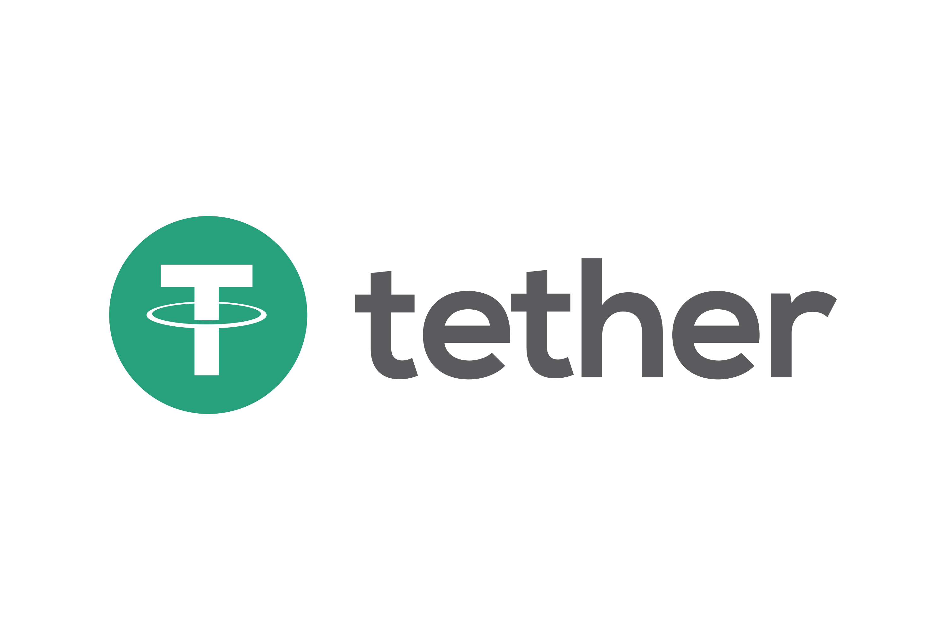







Le Stablecoin hanno assunto un ruolo rilevante nel mercato dei pagamenti digitali
$9,1 Tn
Volumi di transato in Stablecoin negli ultimi 12 mesi
>50%
Incremento volumi di Stablecoin YoY negli ultimi 12 mesi
1,9 Mld
Totale Transazioni in Stablecoin negli ultimi 12 mesi
$250+ Mld
Totale Market Cap Stablecoin
VOLUME DI TRANSAZIONI MAJOR STABLECOIN¹
MODELLO DI FUNZIONAMENTO
USDT
1,25 Mld
User A
User B
USDC
401,80 Mln
PYUSD
3,33 Mln
1
Ricarica account e cash in Stablecoin
Conversione Stablecoin in valuta Fiat
3
USDP
384,22 k
2
Account A
Invio P2P Stablecoin tramite infrastruttura dedicata
Account B
USGD
260,14 k
FDUSD
144,41 k
STABLECOIN PAYMENT INFRASTRUCTURE
Fonte: Visa Onchain Analytics, Volumi aggiustati per escludere trading (Aprile 2025)

